Slide 1
Министерство образования РМ Портфолио Аношкиной ольги борисовны, тренера-преподавателя по легкой ателитеке МУдо «дюсш №4» г.о.Саранск
Дата рождения: 02.08.1973
Профессиональное образование: учитель физической культуры, МГПИ ЭВ № 048726 дата выдачи 05.07.1994
Стаж педагогической работы (по специальности): 25 лет
Общий трудовой стаж: 25 лет
Наличие квалификационной категории: высшая
Дата последней аттестации: 27.06.2016

Slide 2
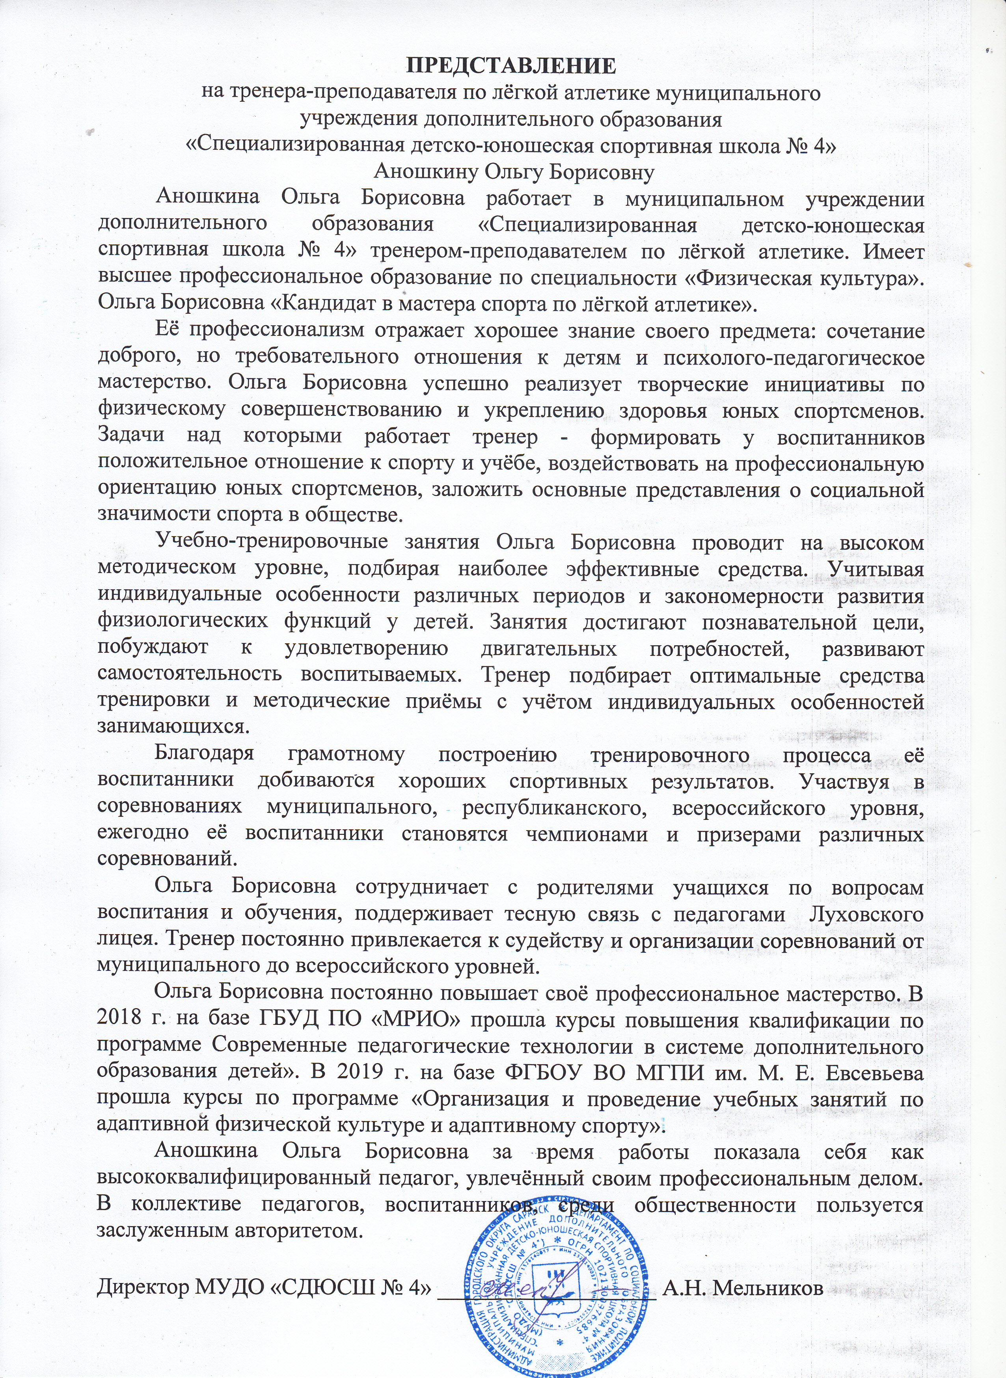

Slide 3
2. Степень обеспечения повышения уровня подготовленности воспитанников

Slide 4
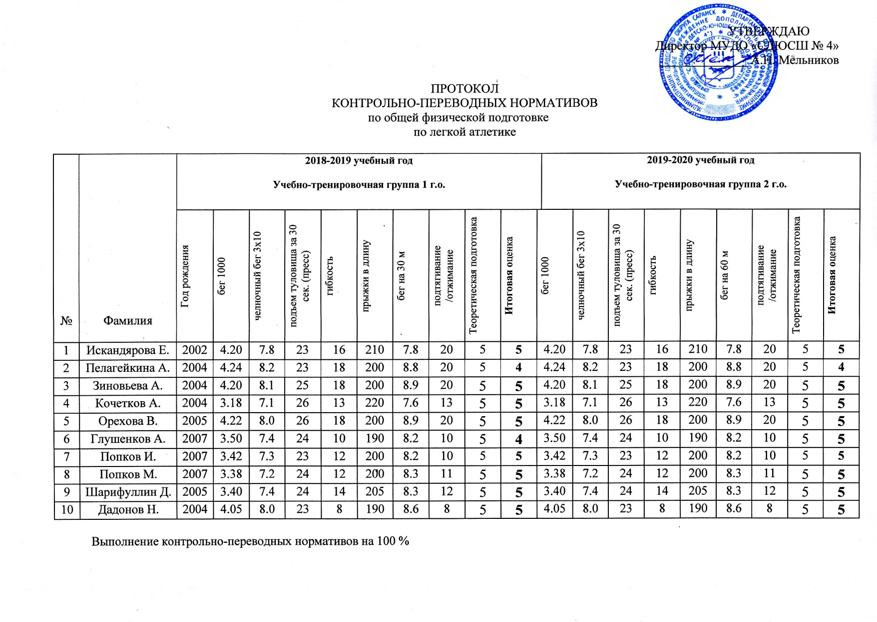

Slide 5
3. Сохранность контингента воспитанников на этапах спортивной подготовки

Slide 6
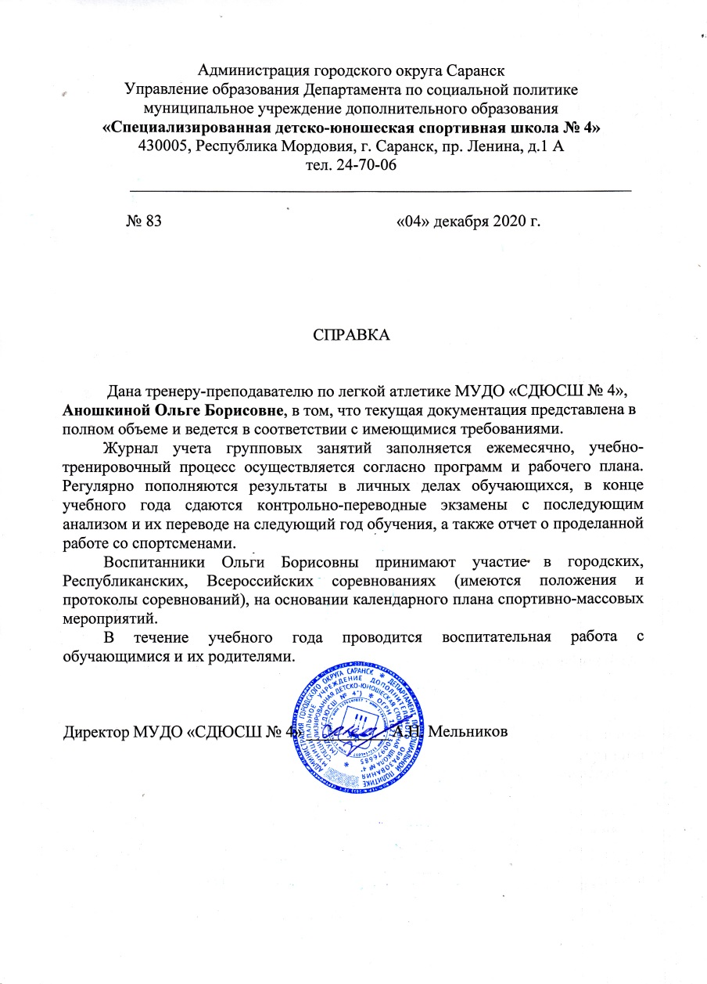
4. Результаты анализа текущей документации

Slide 7
6. Выполнение воспитанниками требований для присвоения спортивных званий и разрядов

Slide 8
7. Проведение открытых мастер-классов, мероприятий

Slide 9
8. Выступление на заседниях методичнских советов, научно-практических конференциях, педагогических чтениях, семинарах, секциях, форумах, радиопередачах (очно)

Slide 10
9. Результаты участия воспитанников в официальных соревнованиях

Slide 13
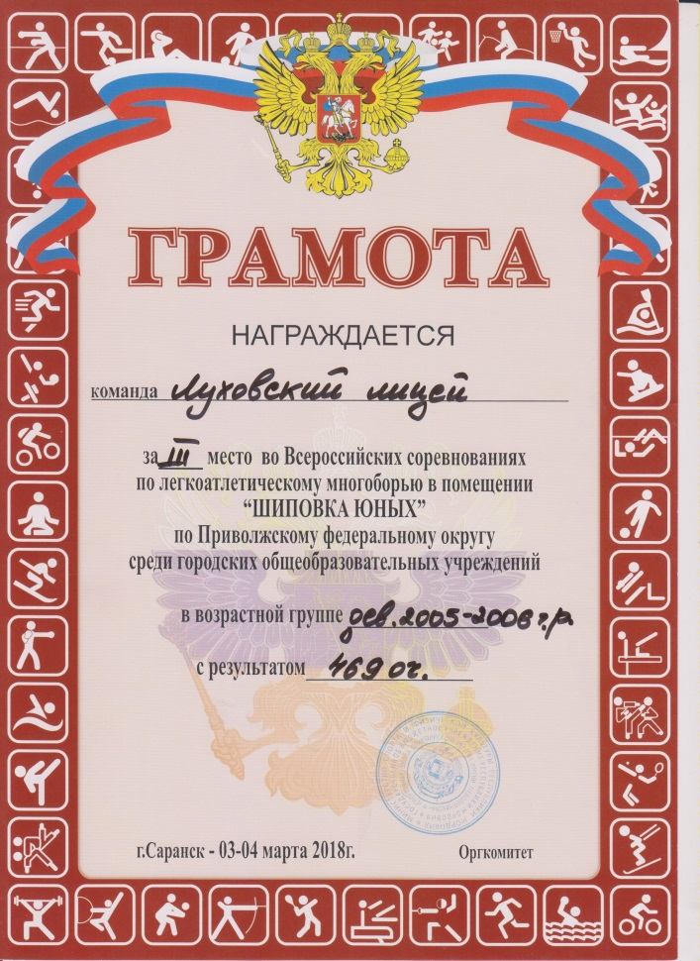
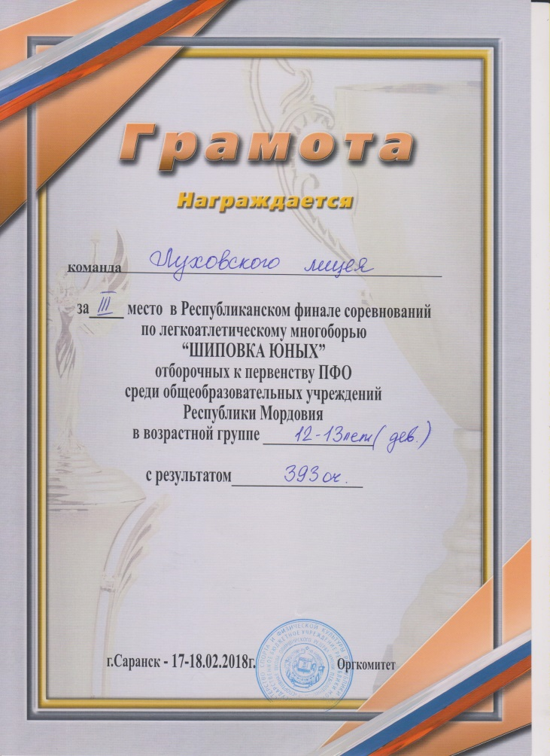
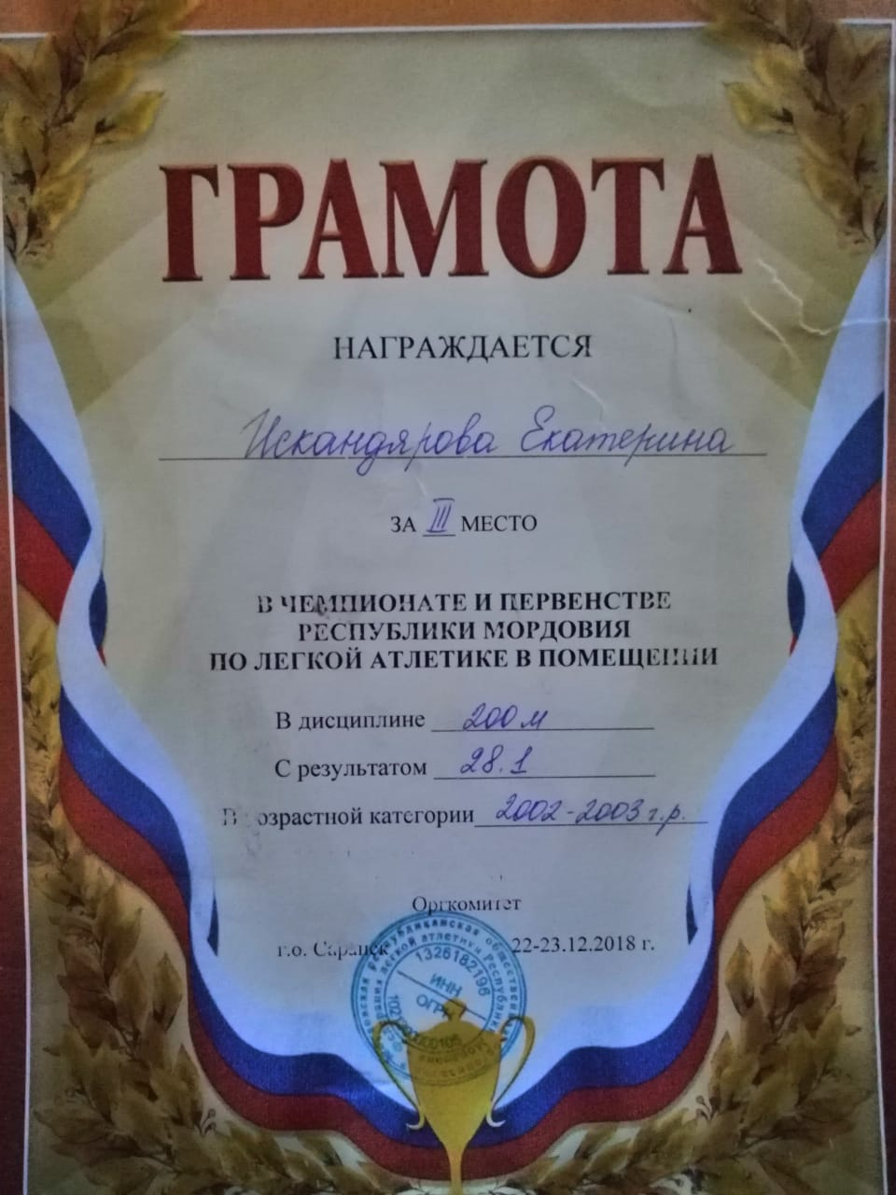

Slide 14
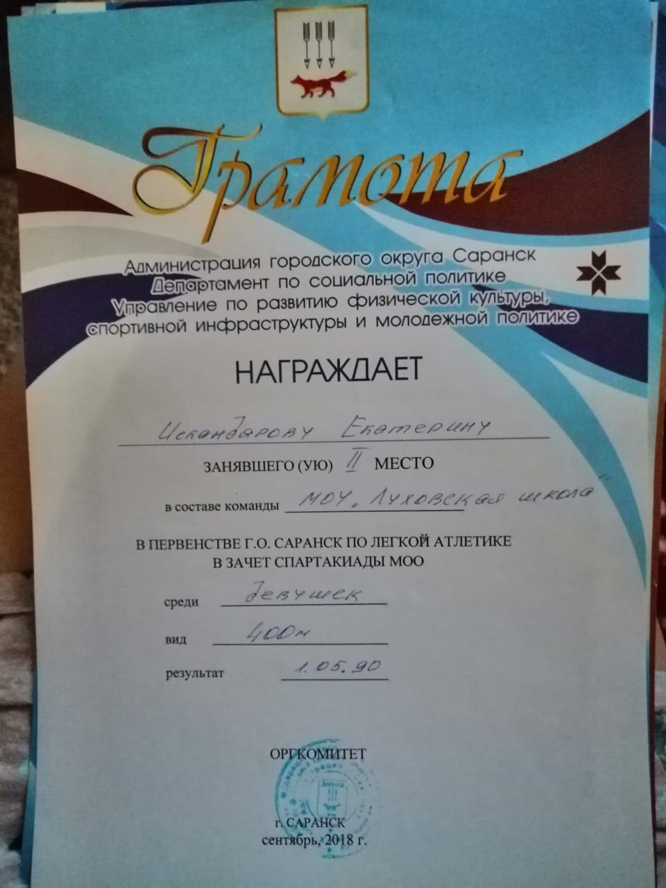
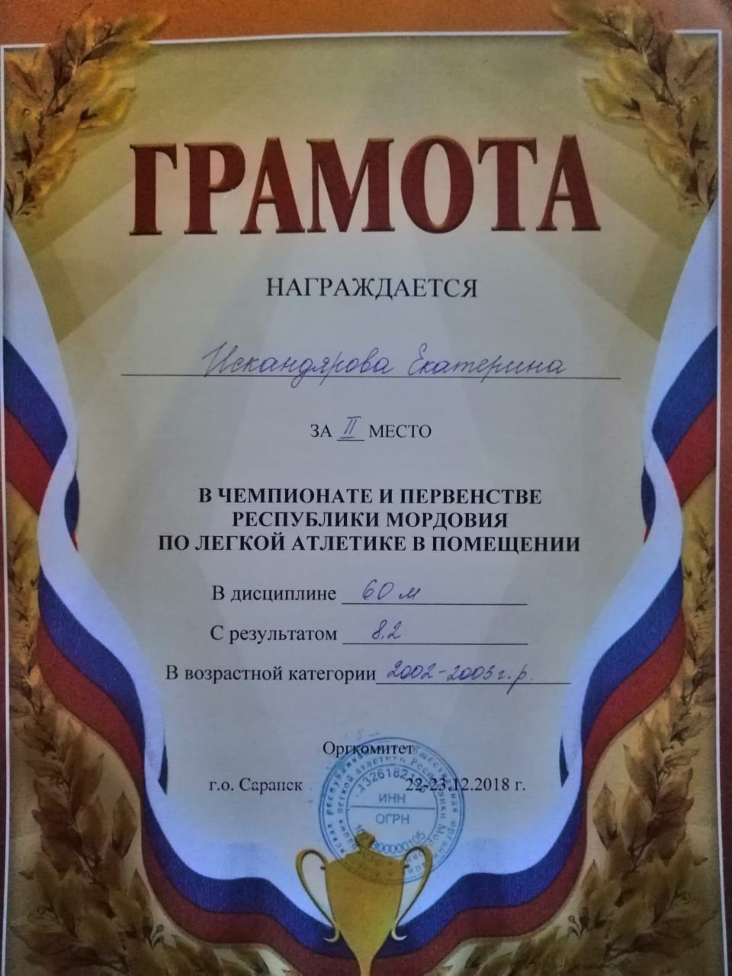
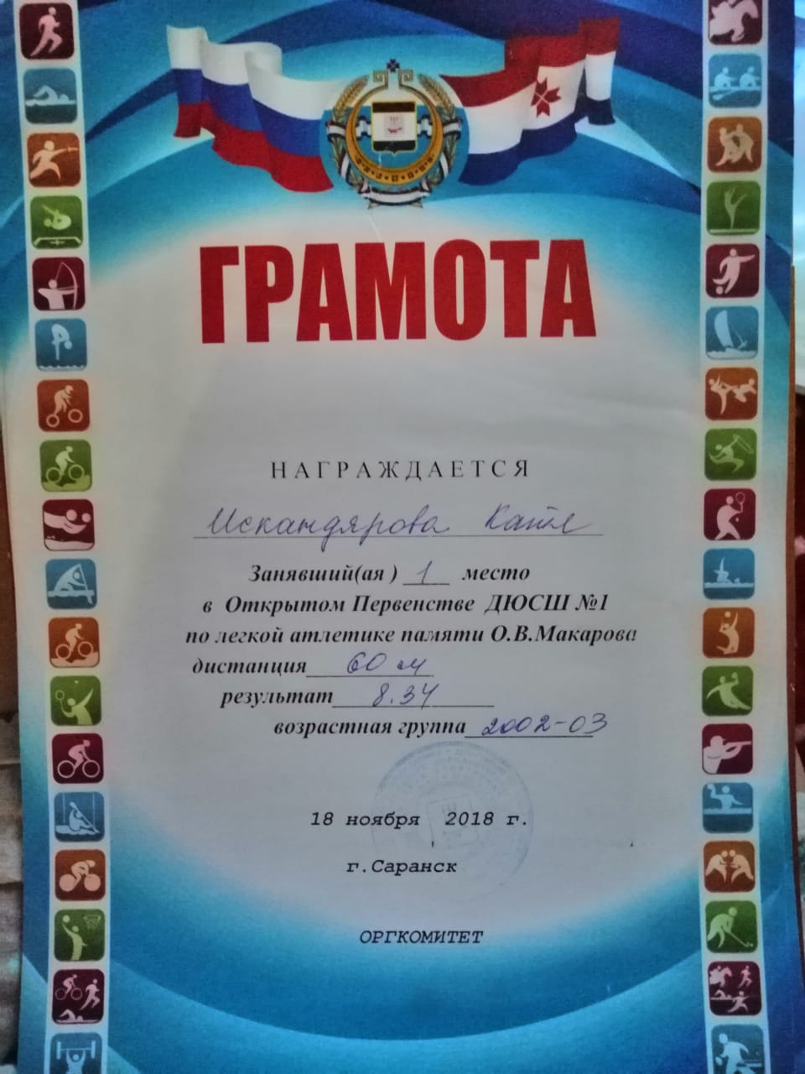

Slide 15
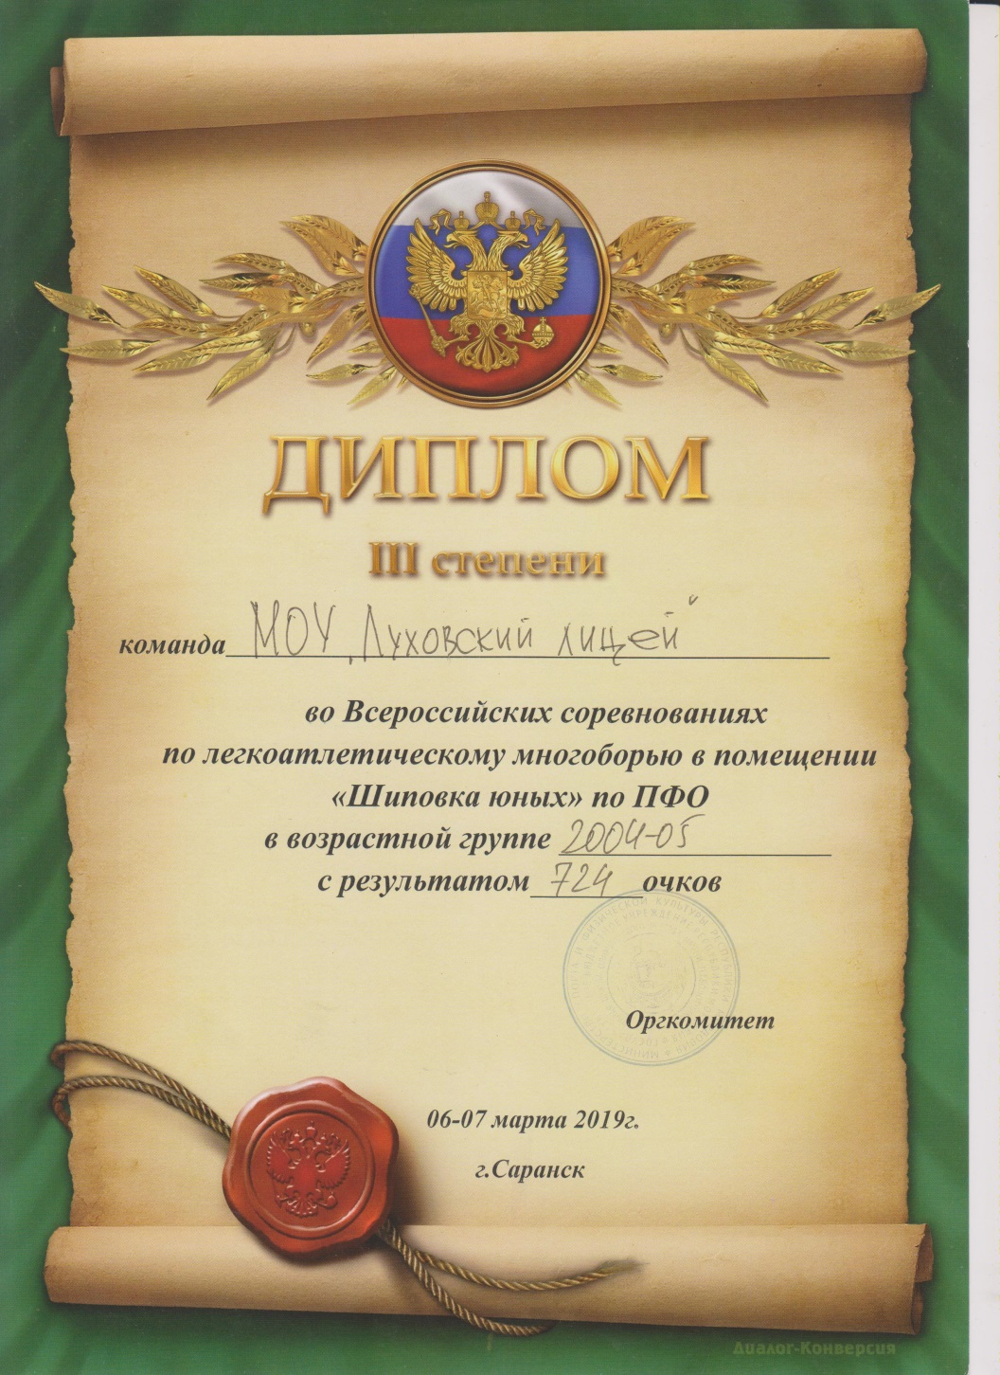
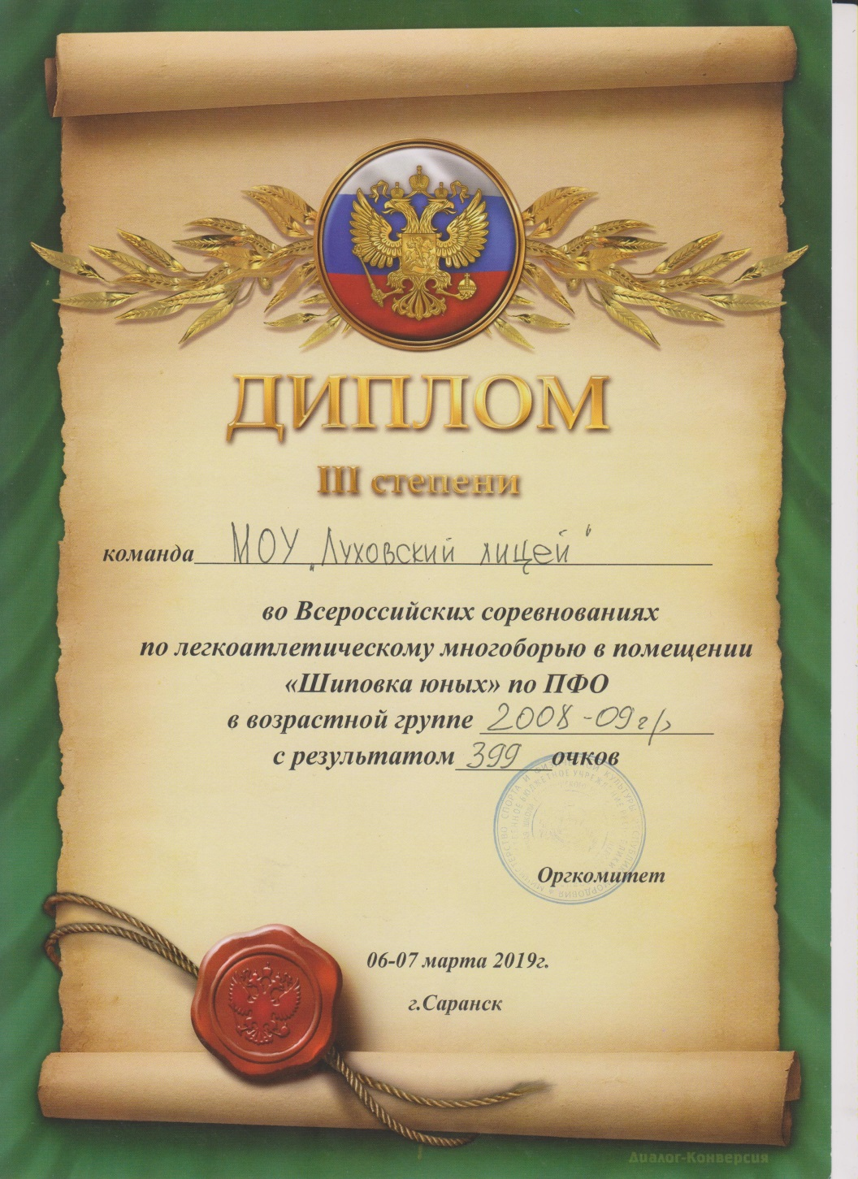

Slide 16
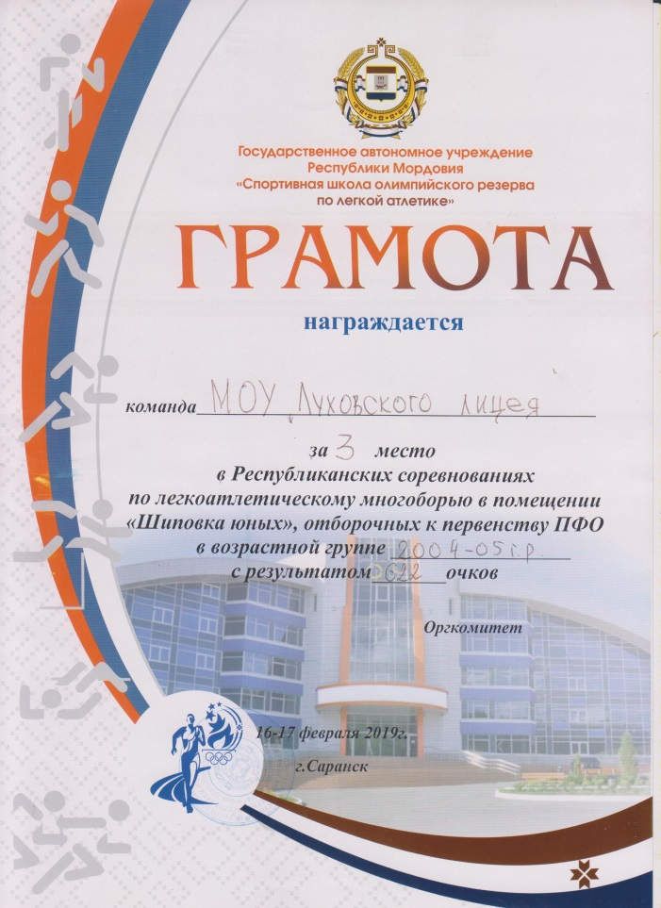
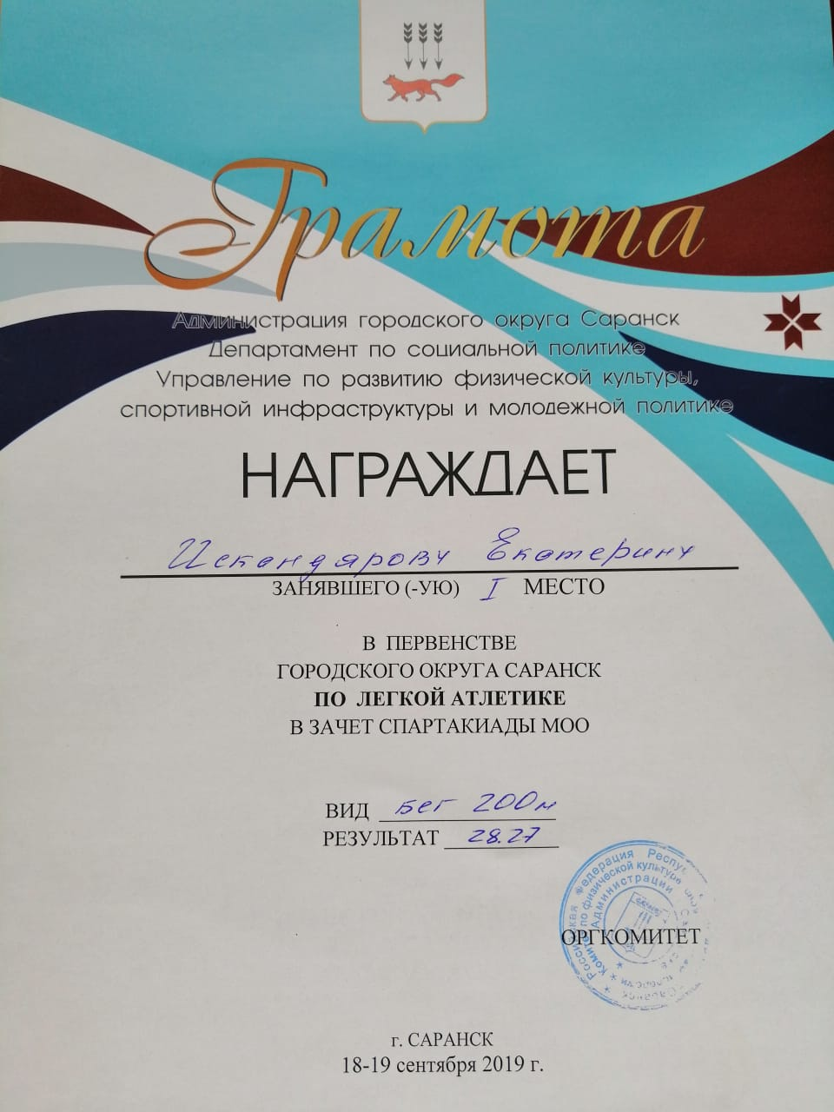

Slide 17
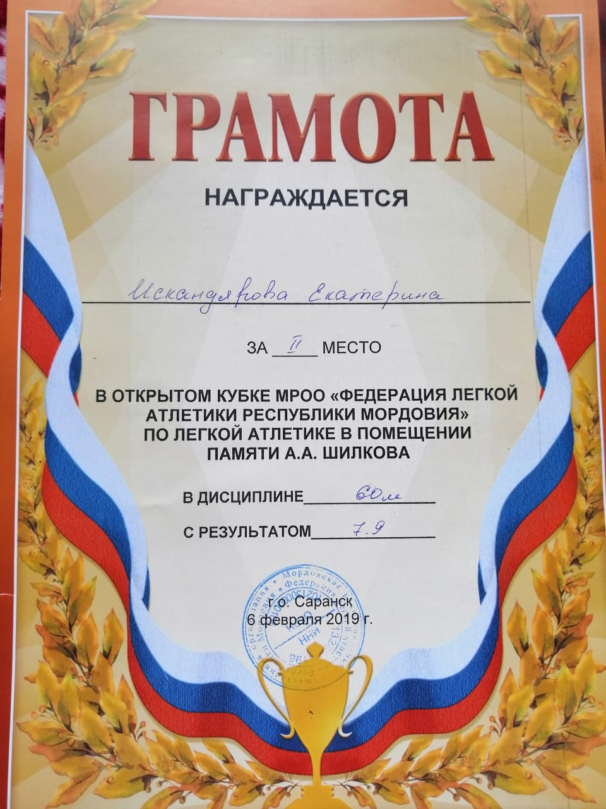
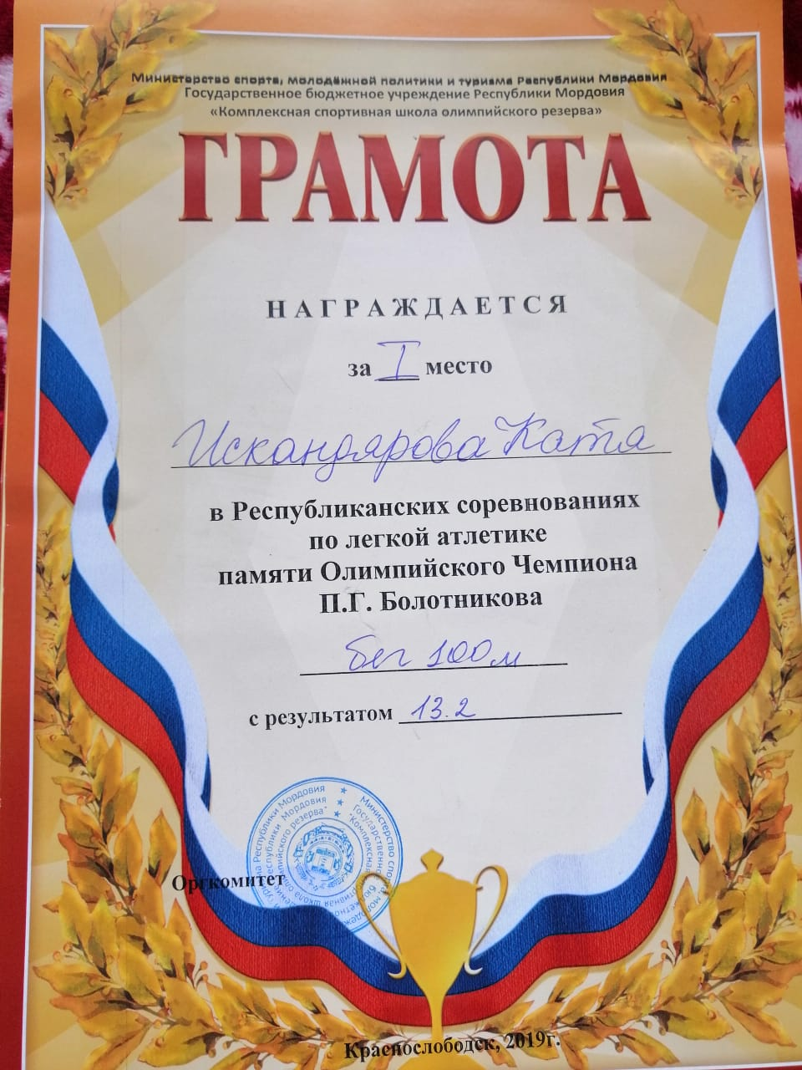

Slide 18
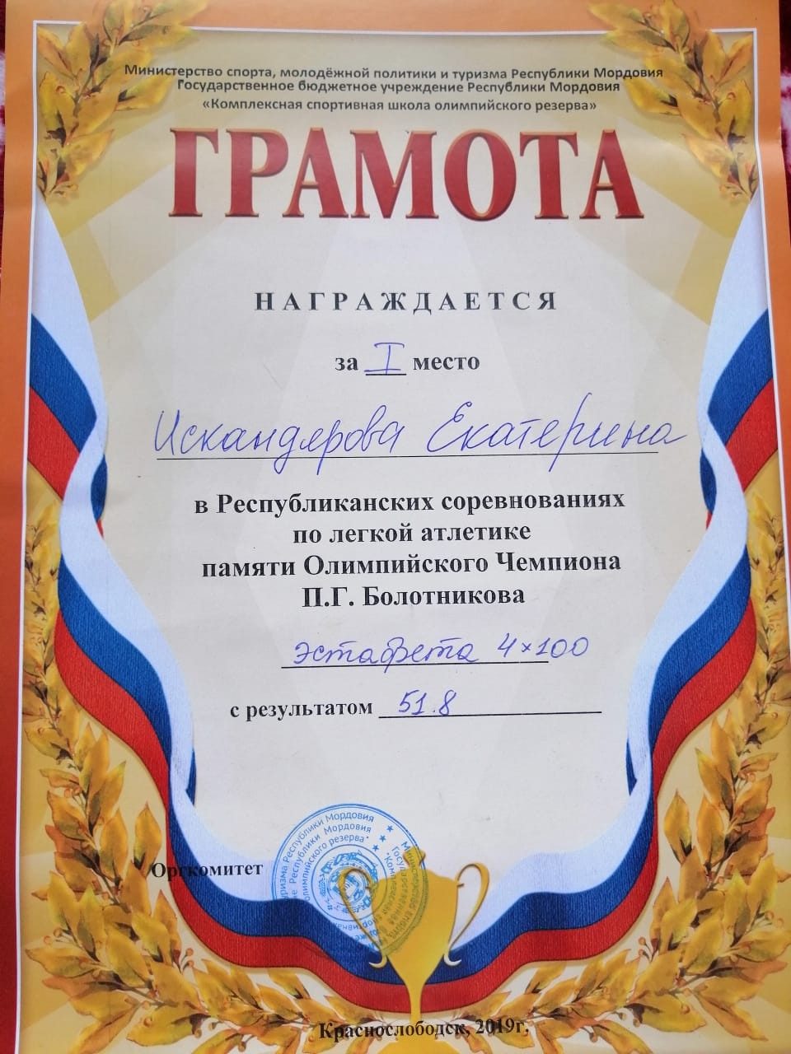
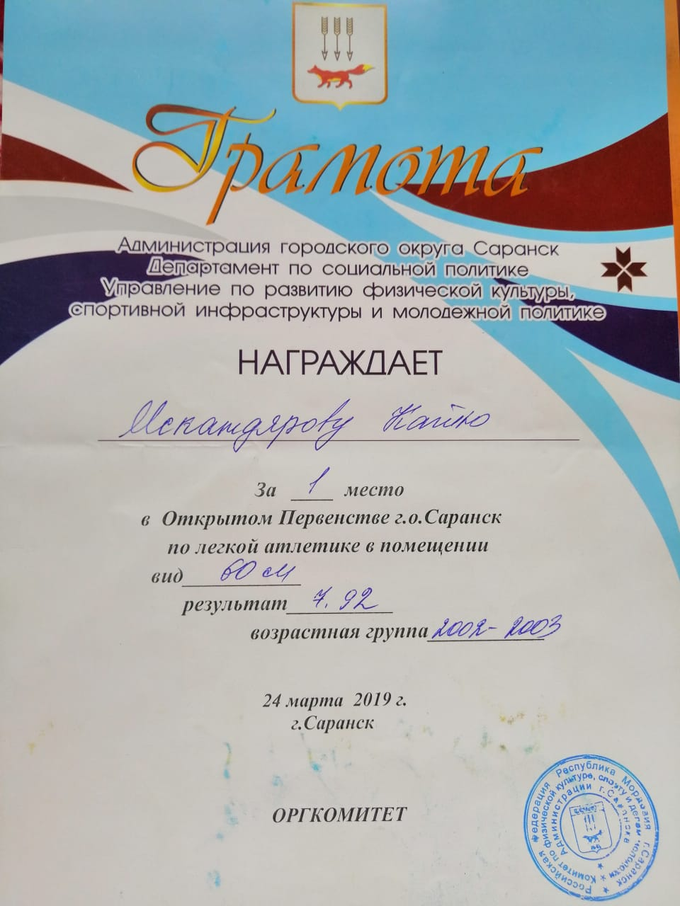

Slide 19
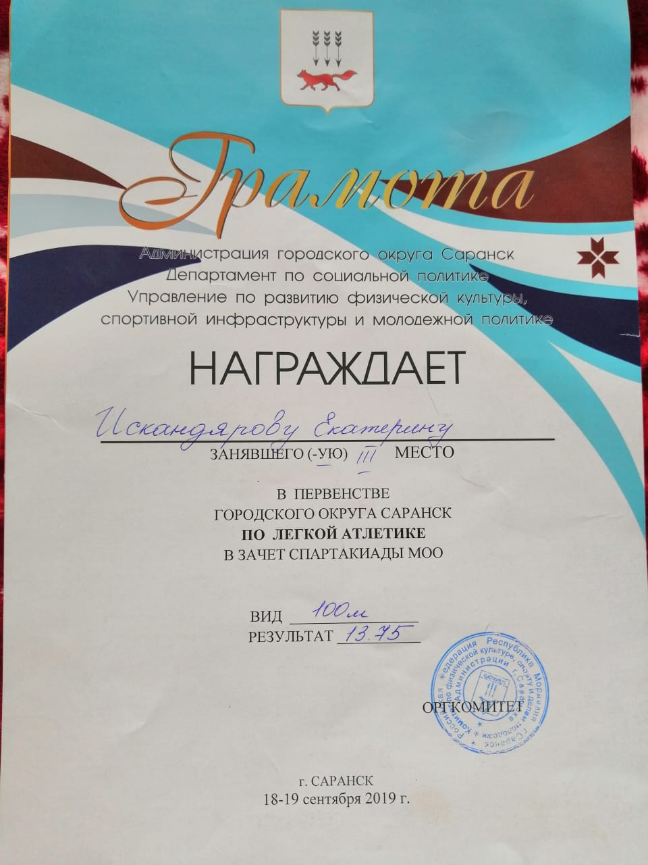
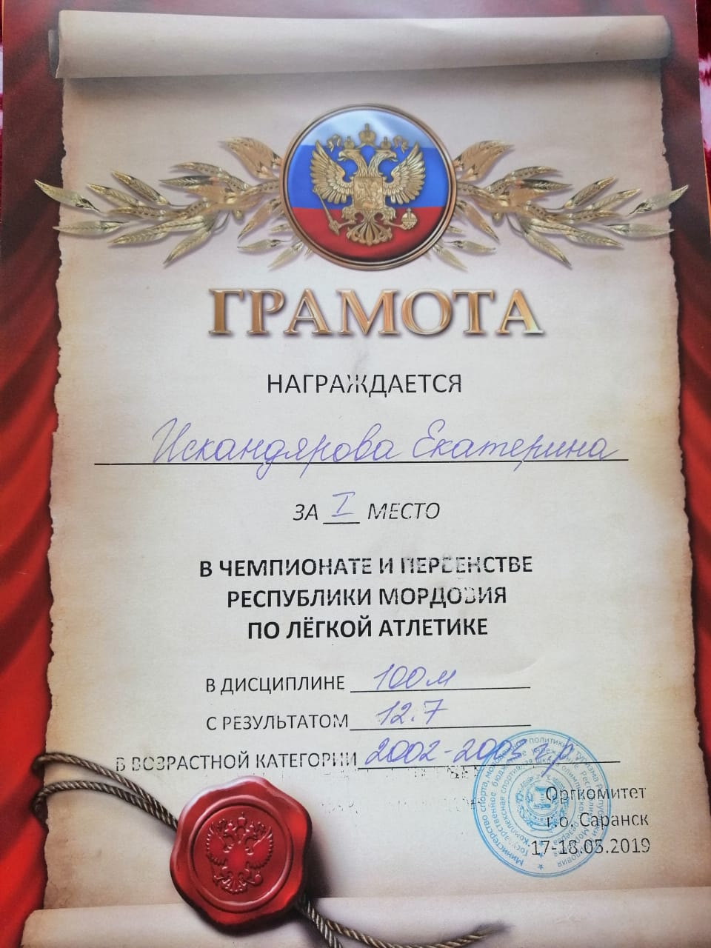

Slide 20
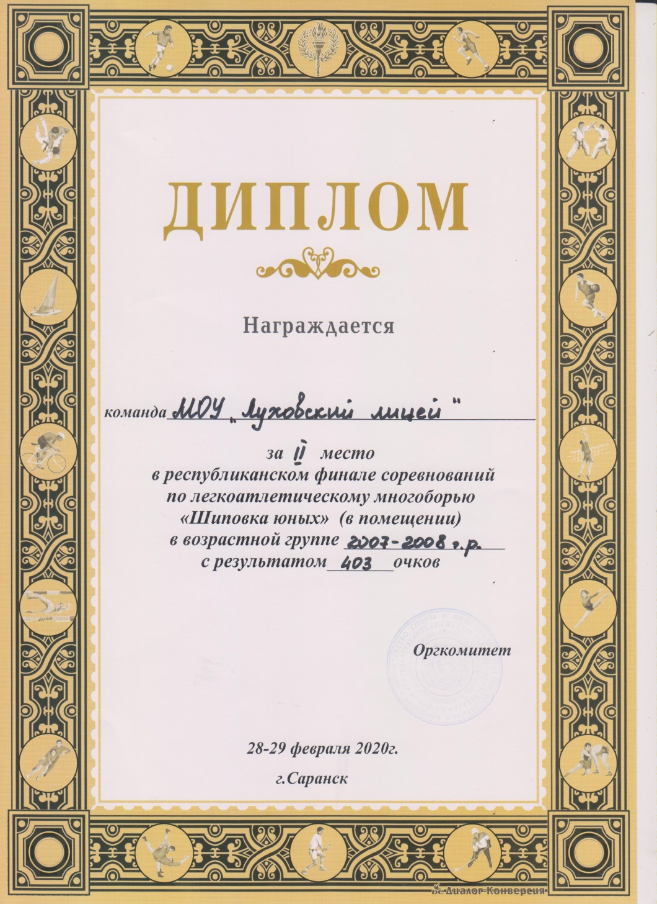
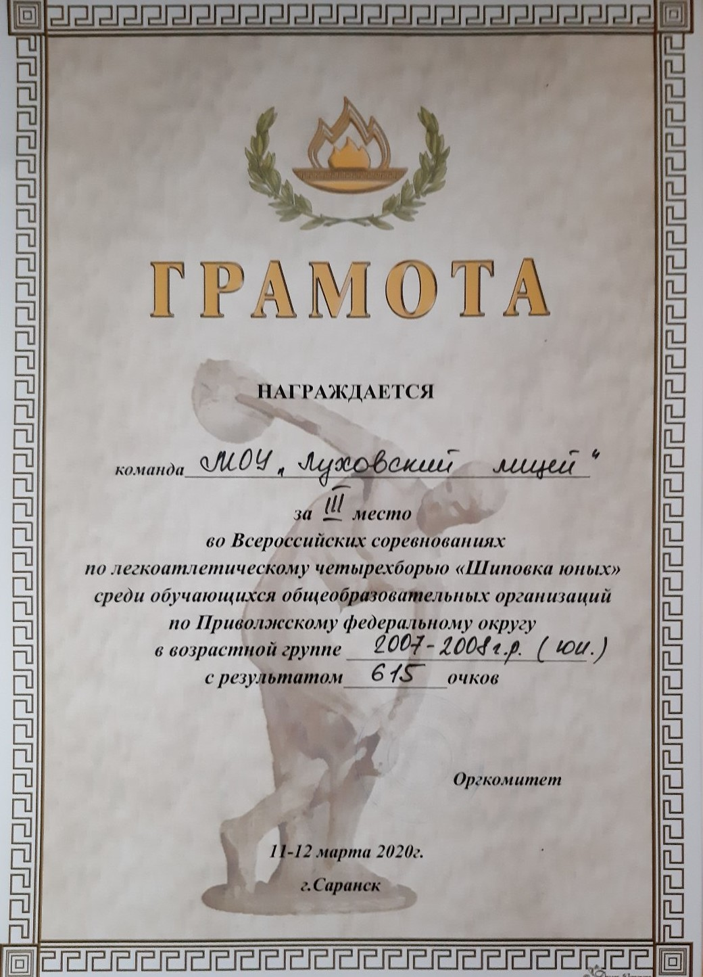

Slide 21
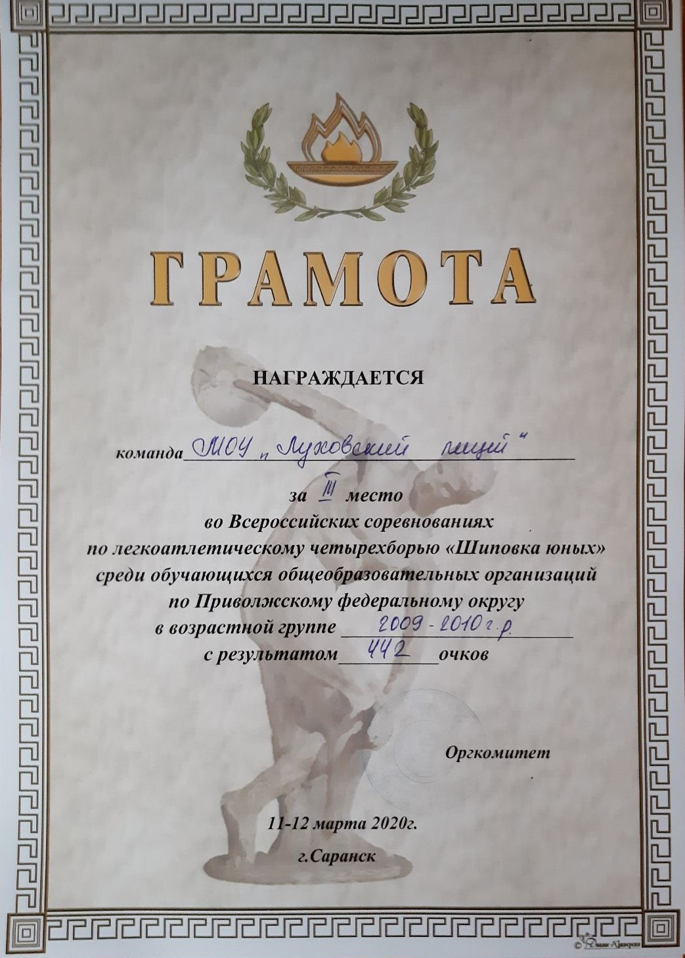
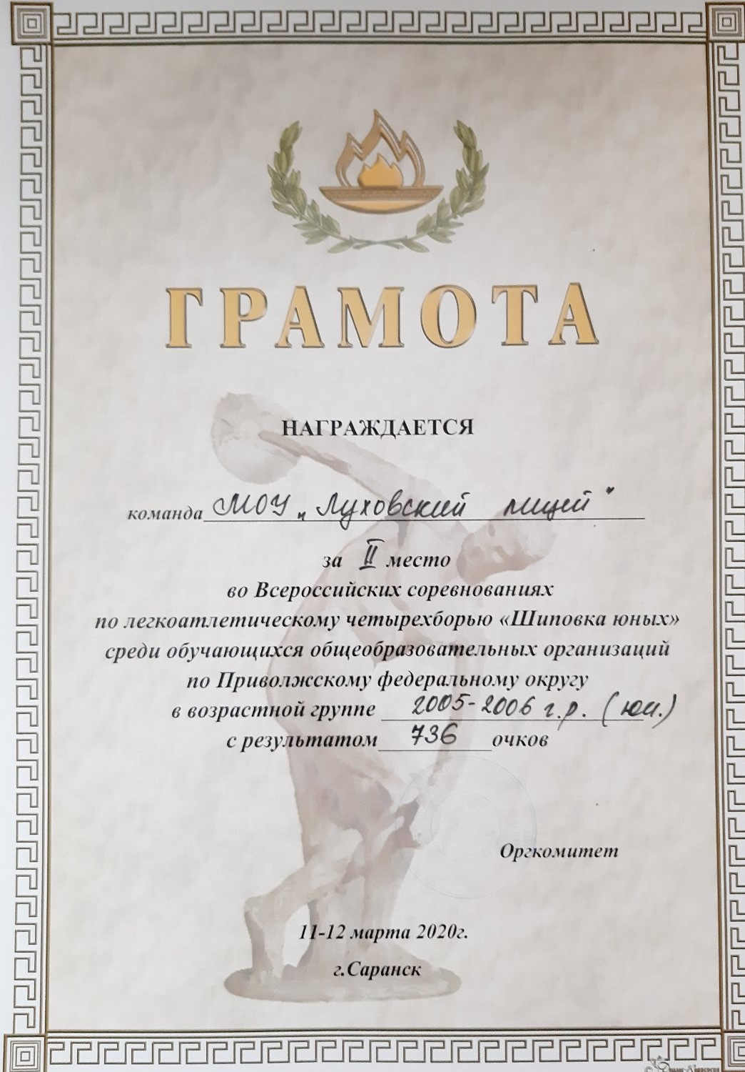

Slide 22
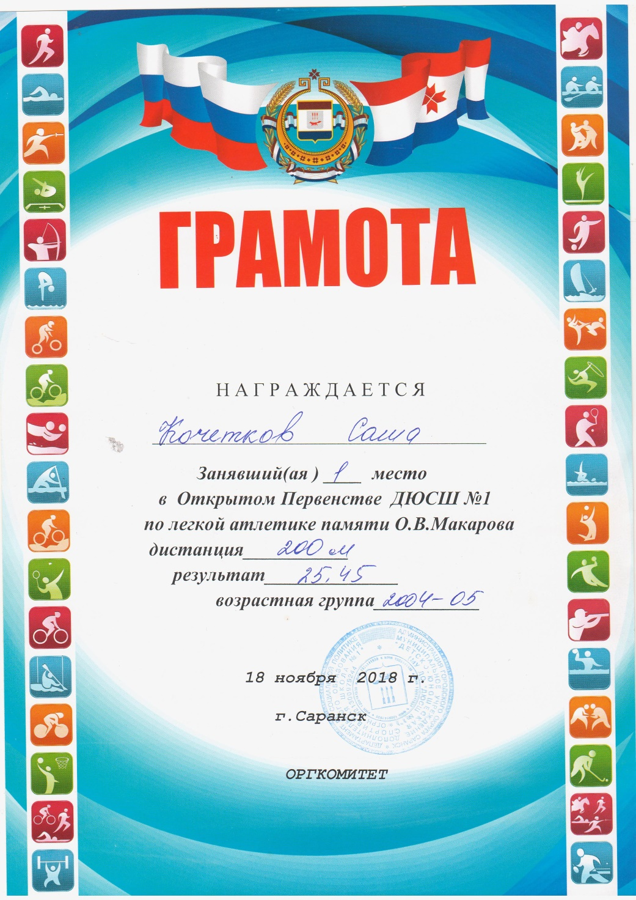
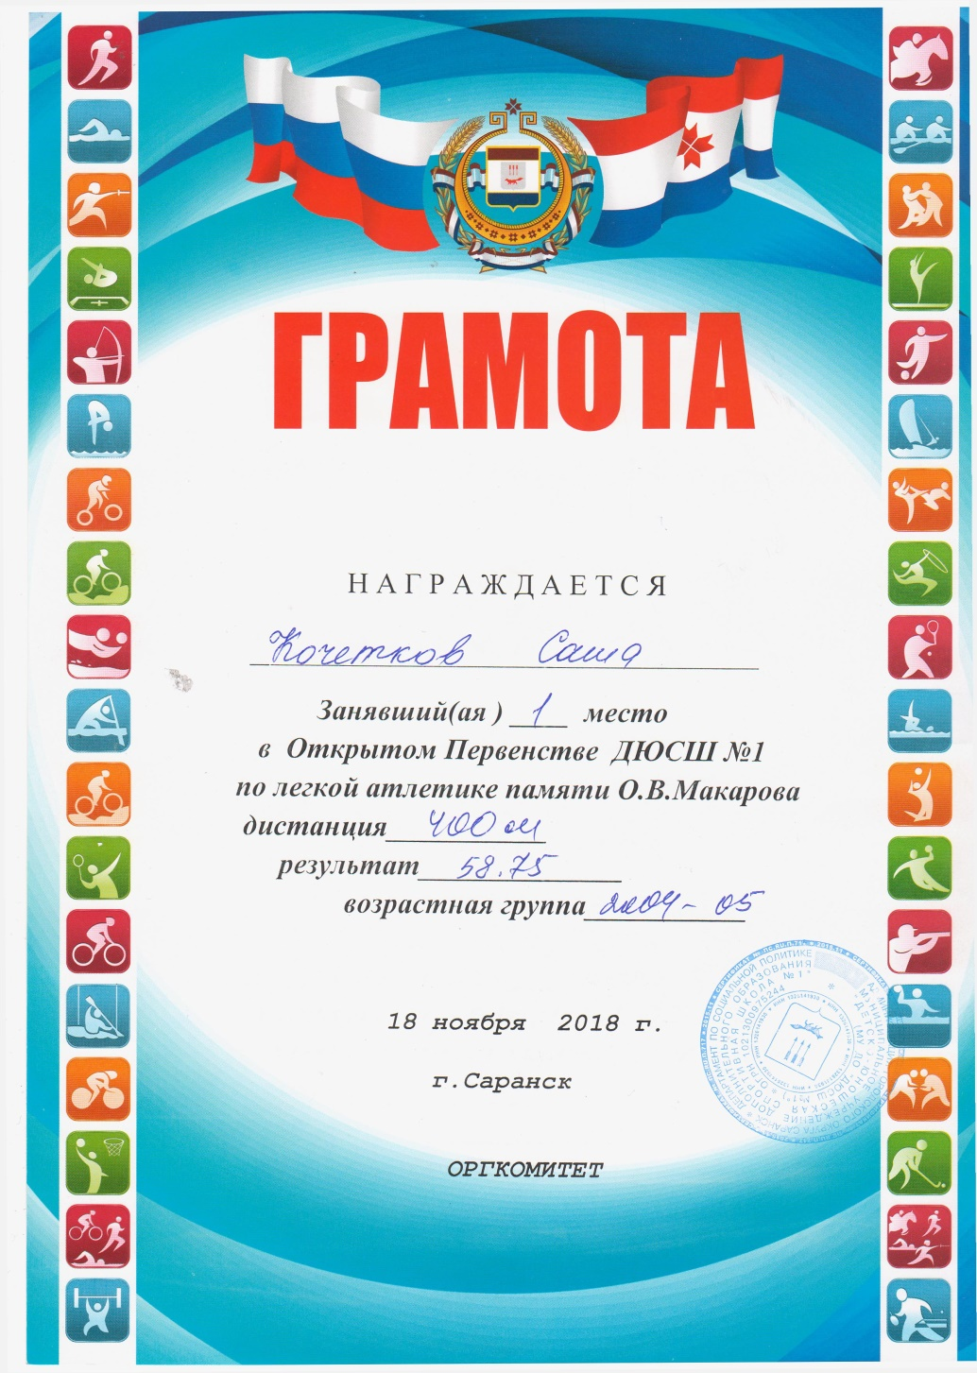

Slide 23
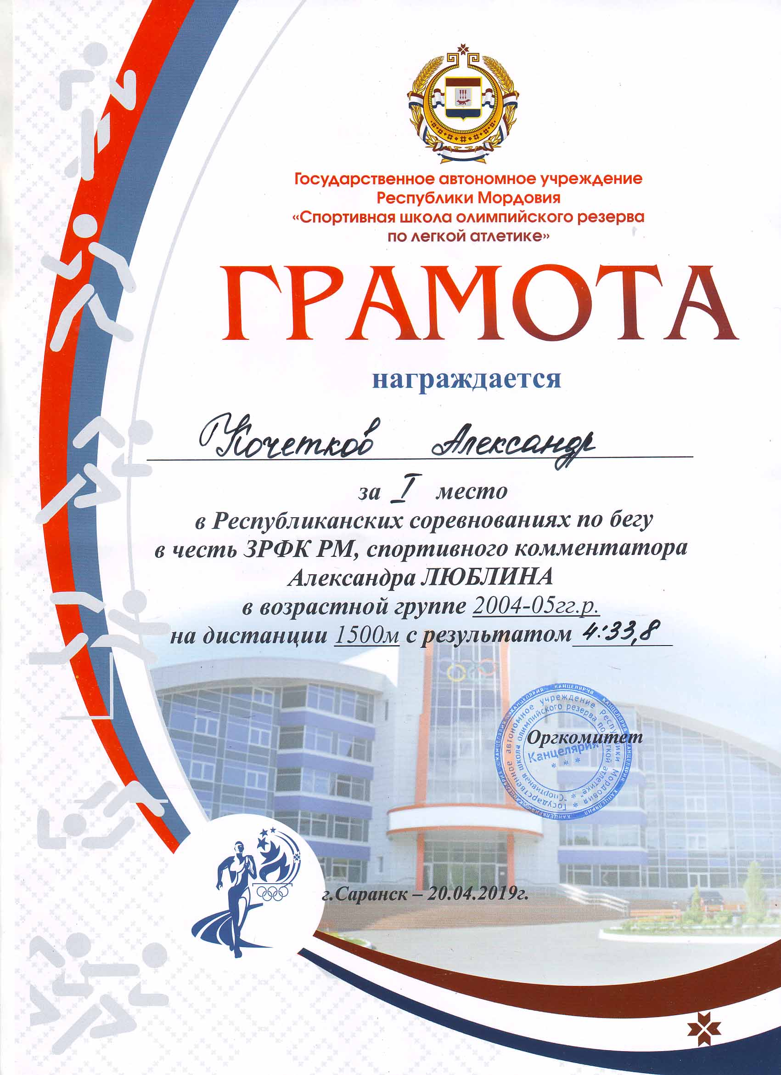
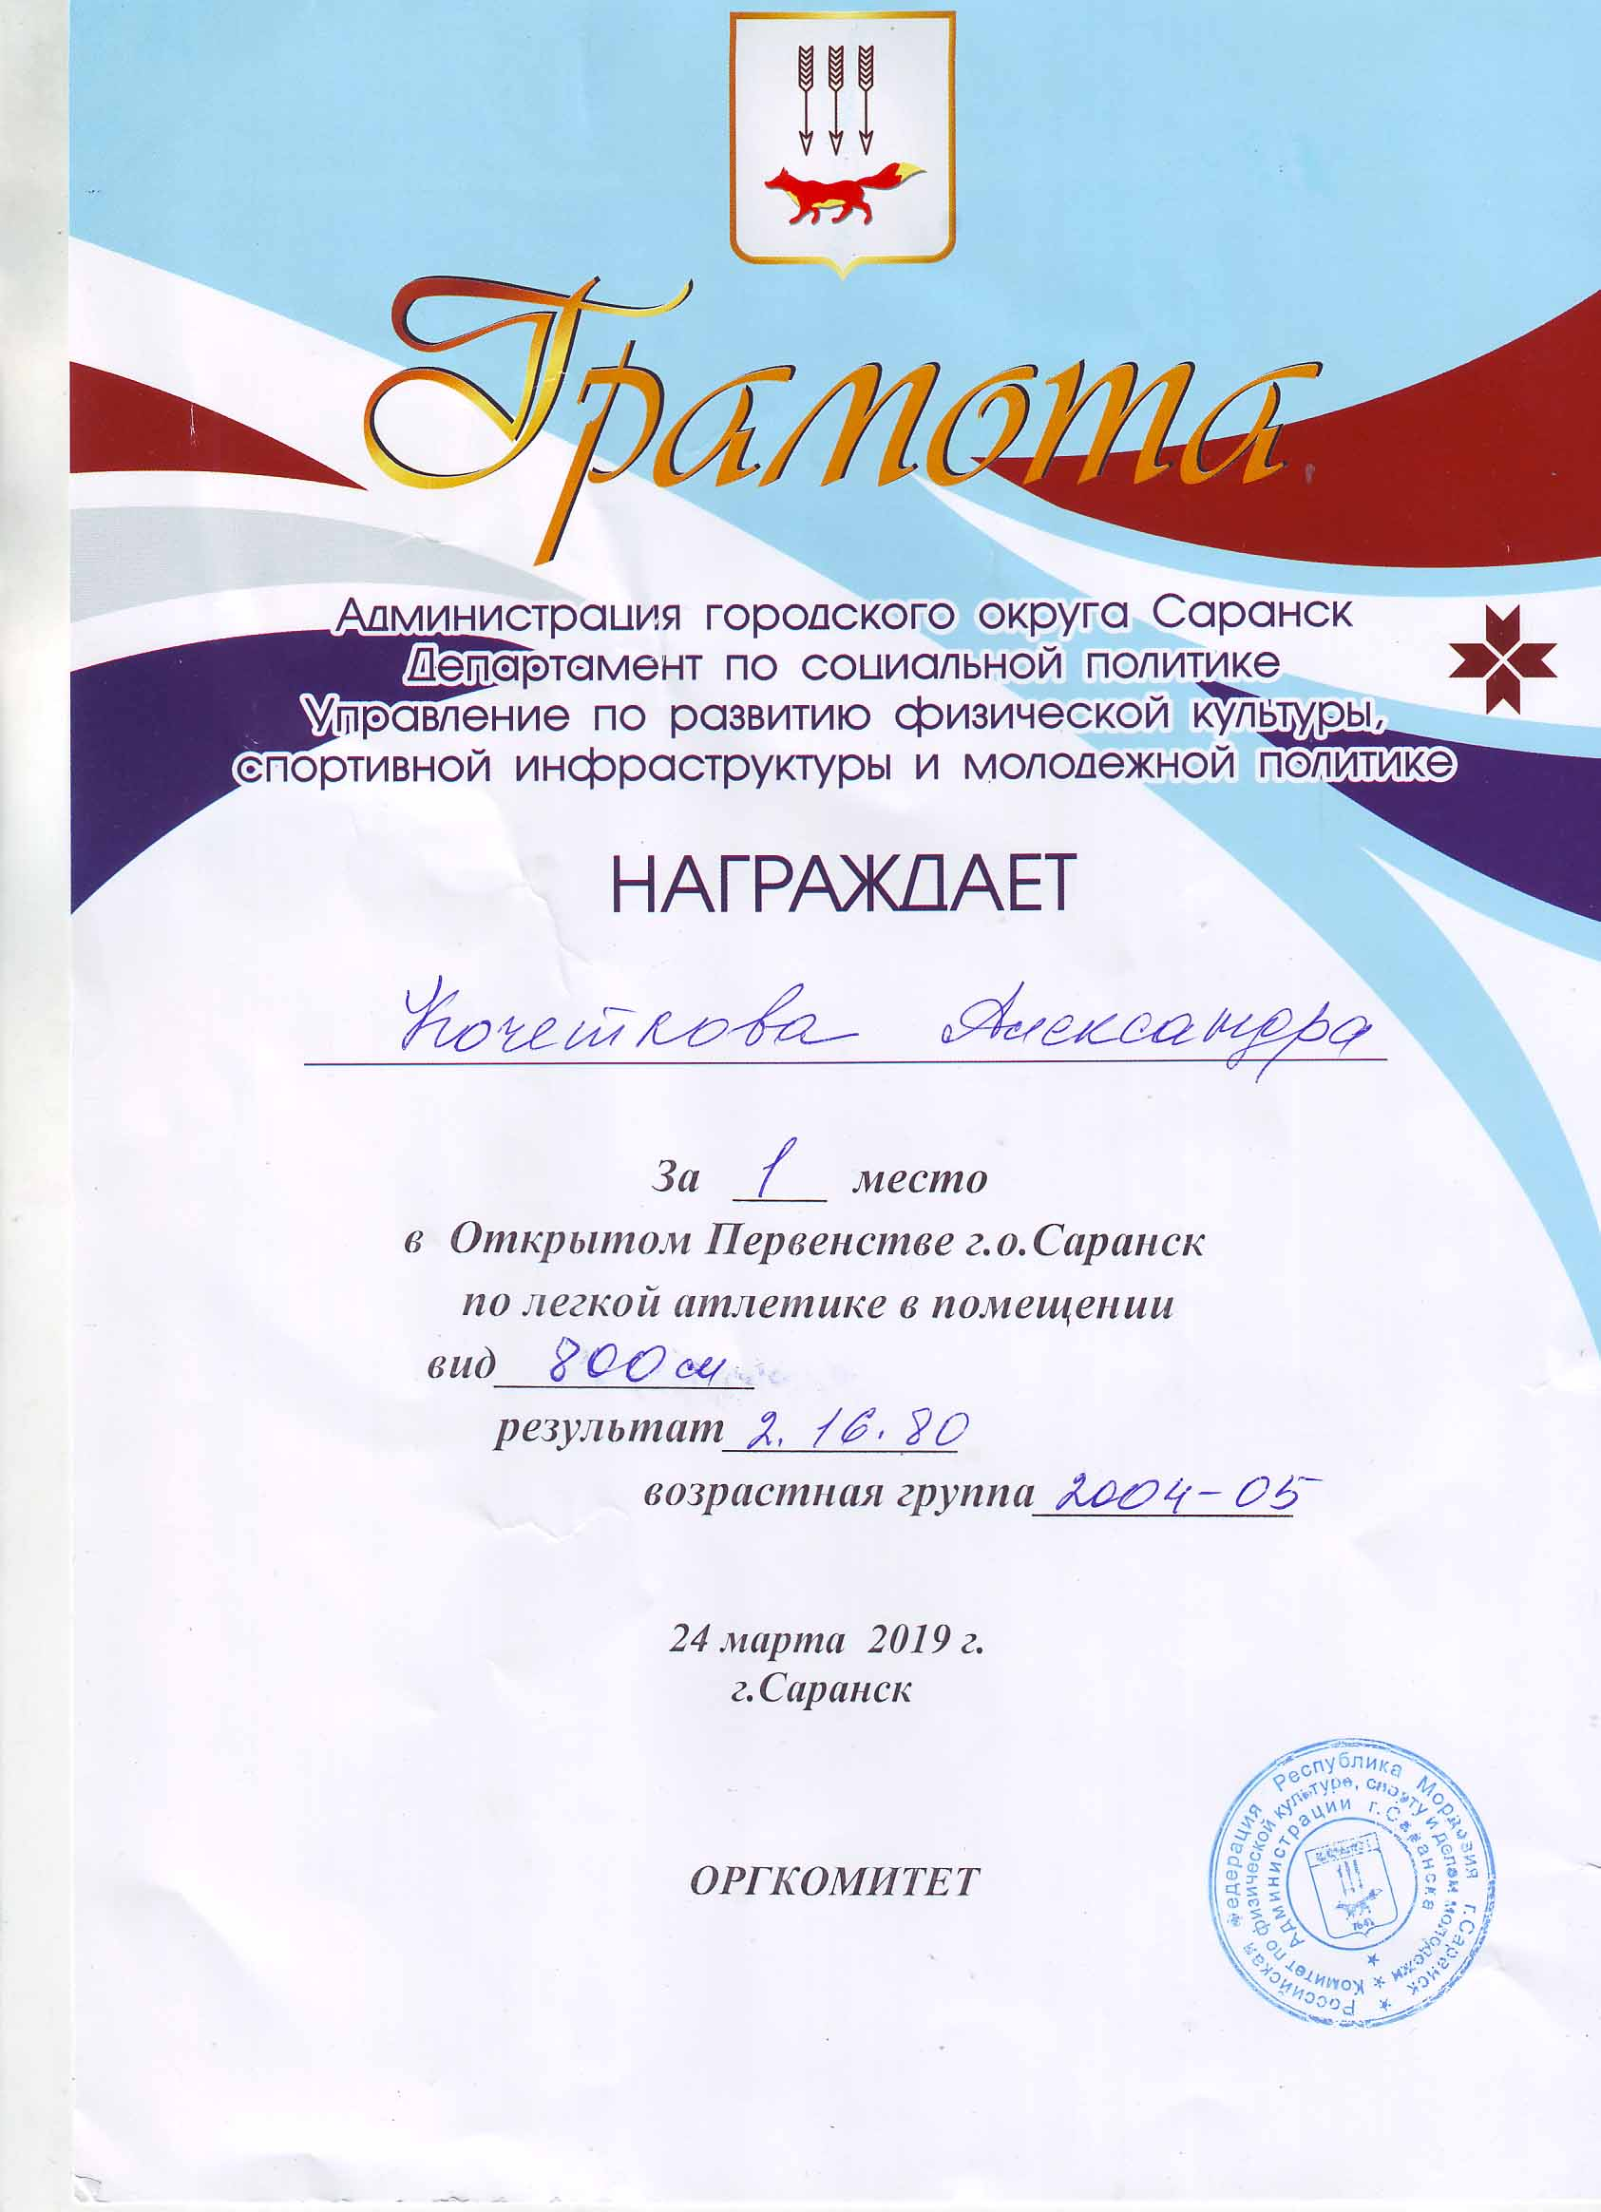

Slide 24
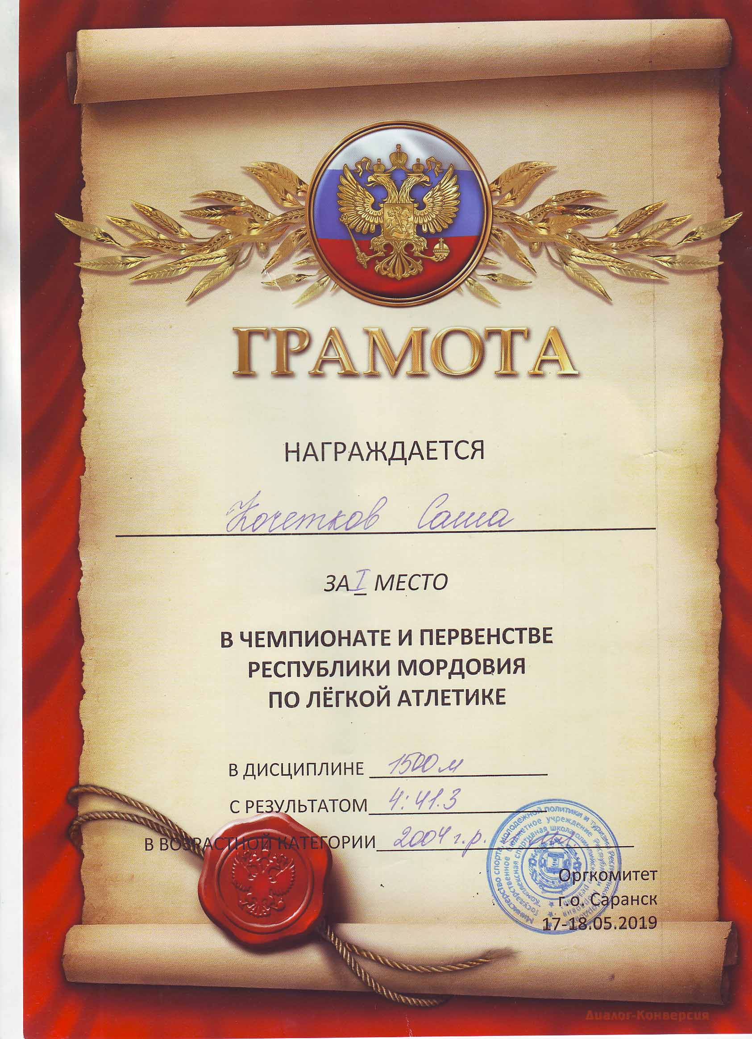
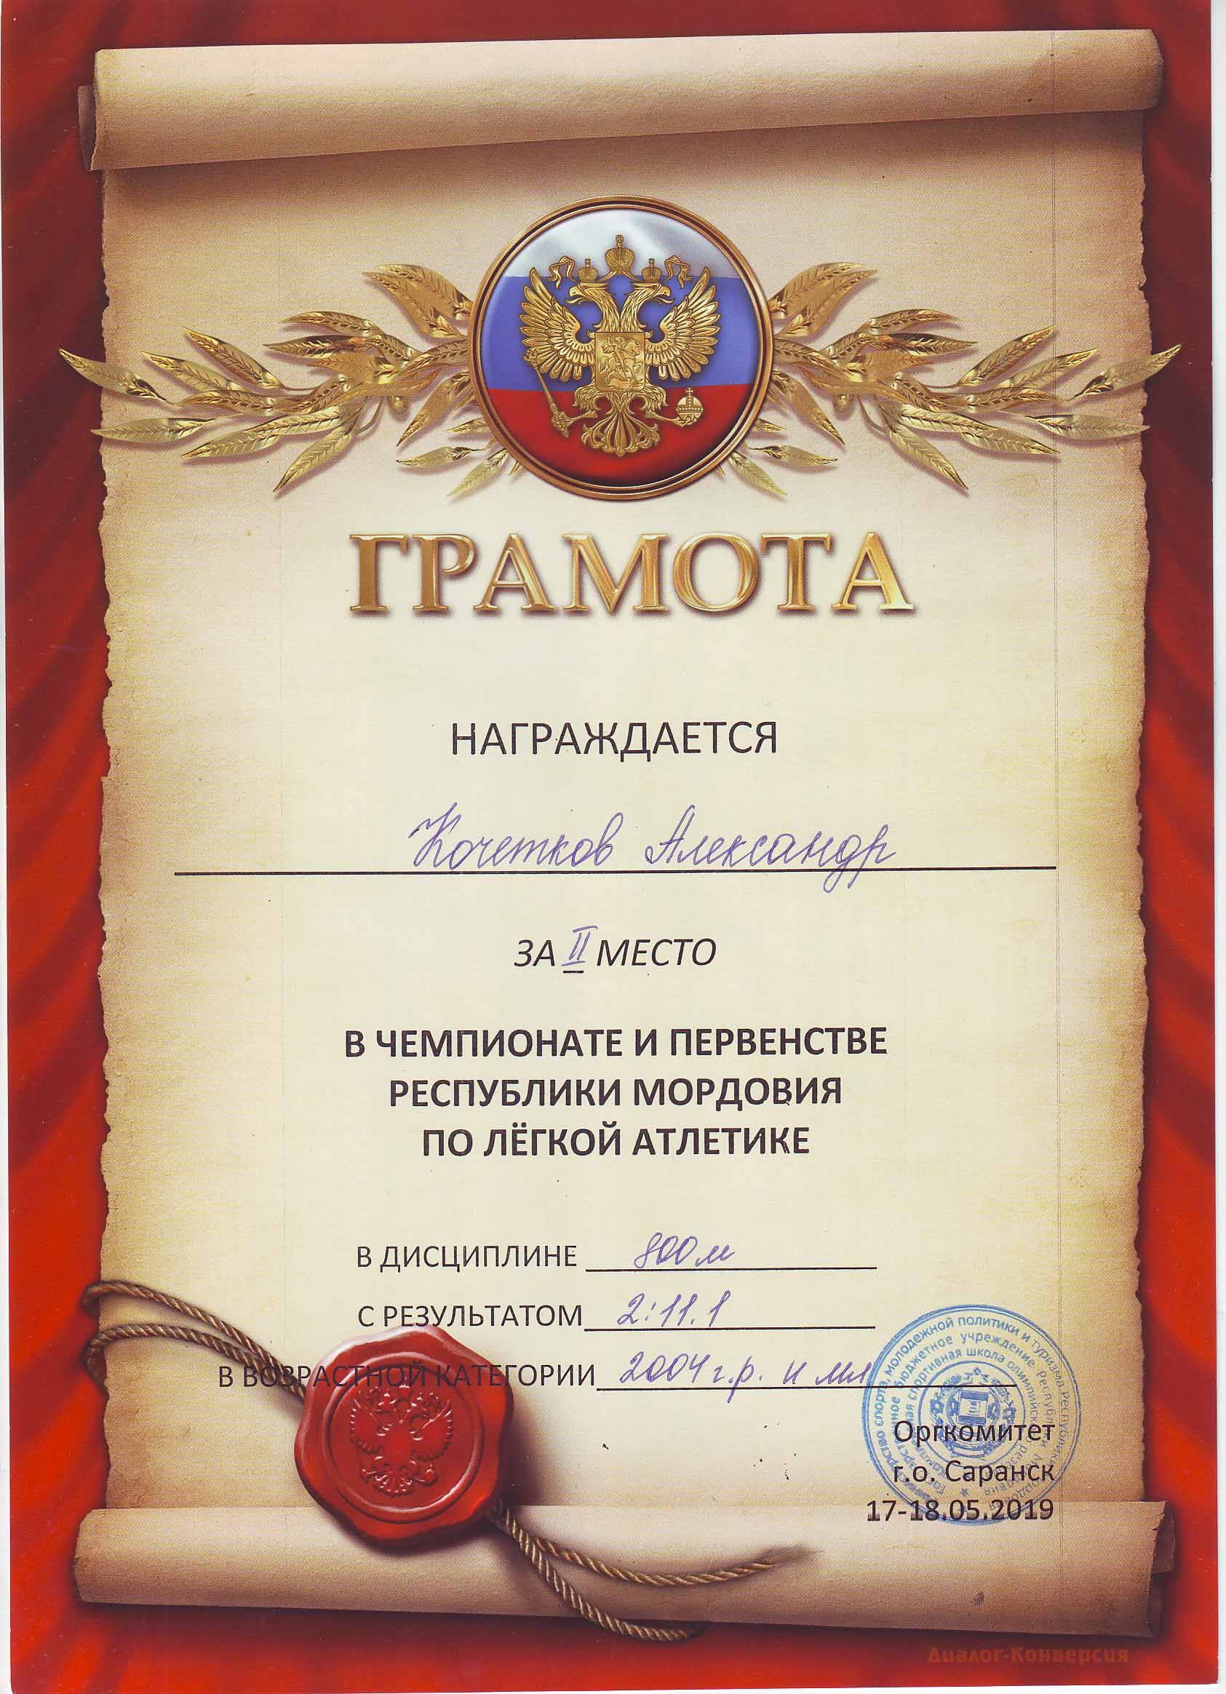

Slide 25
10. Система взаимодействия с родителями воспитанников

Slide 26
11. Наличие публикаций, авторских программ, методических пособий, методических рекомендаций

Slide 27
13. Экспертная деятельность

Slide 28
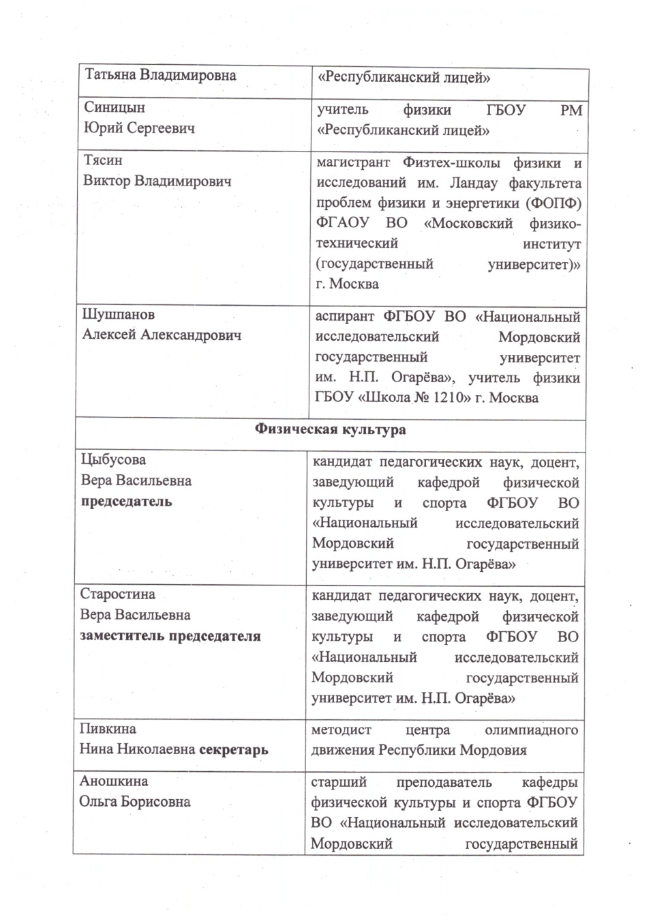
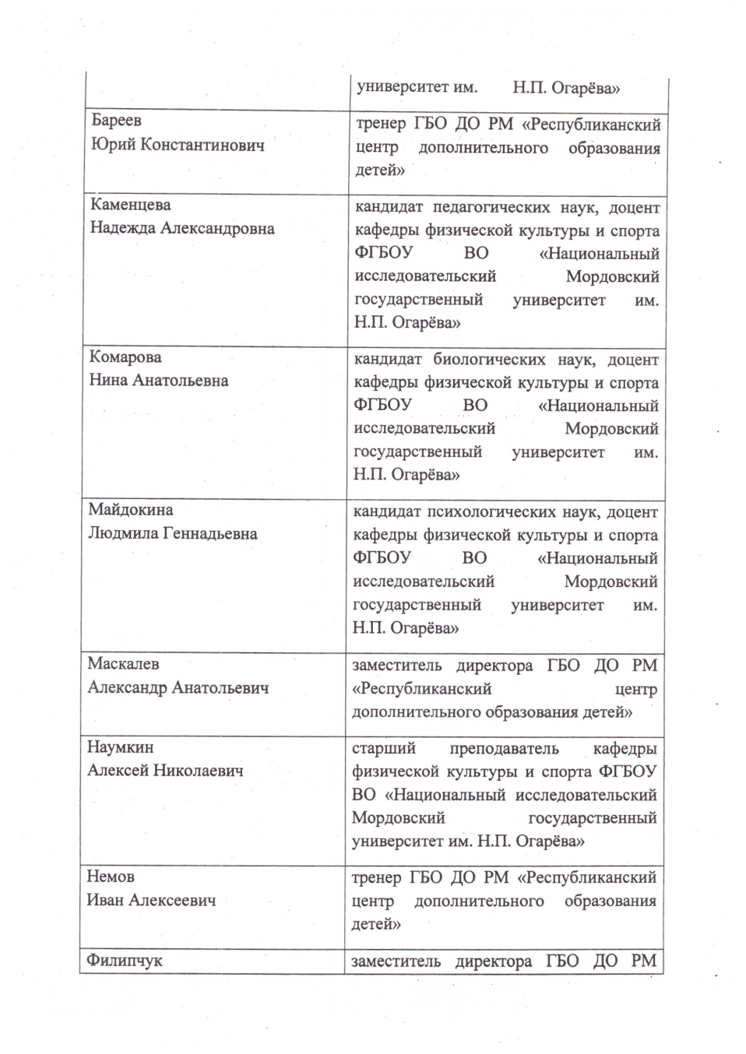

Slide 29
15. Награды и поощрения

Slide 30
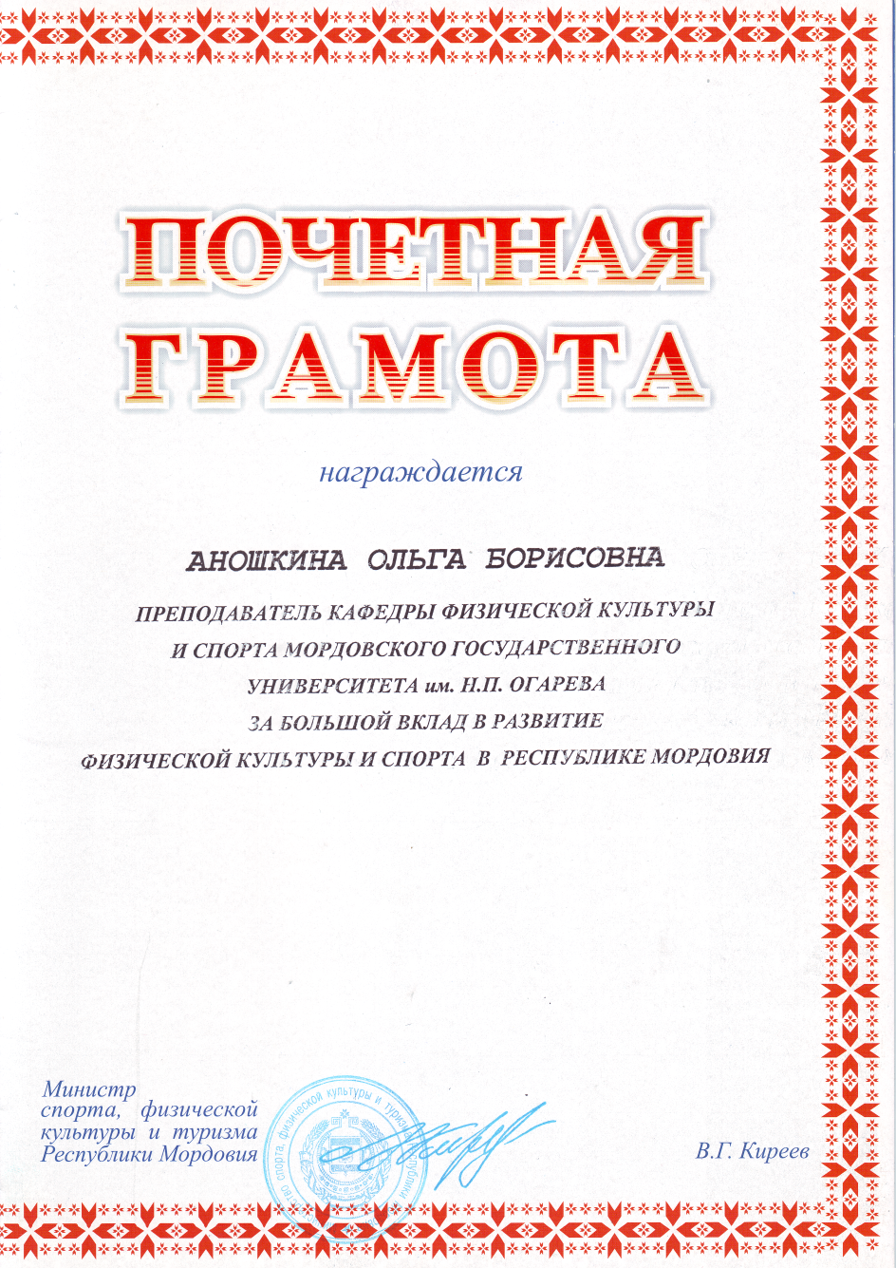

Slide 31
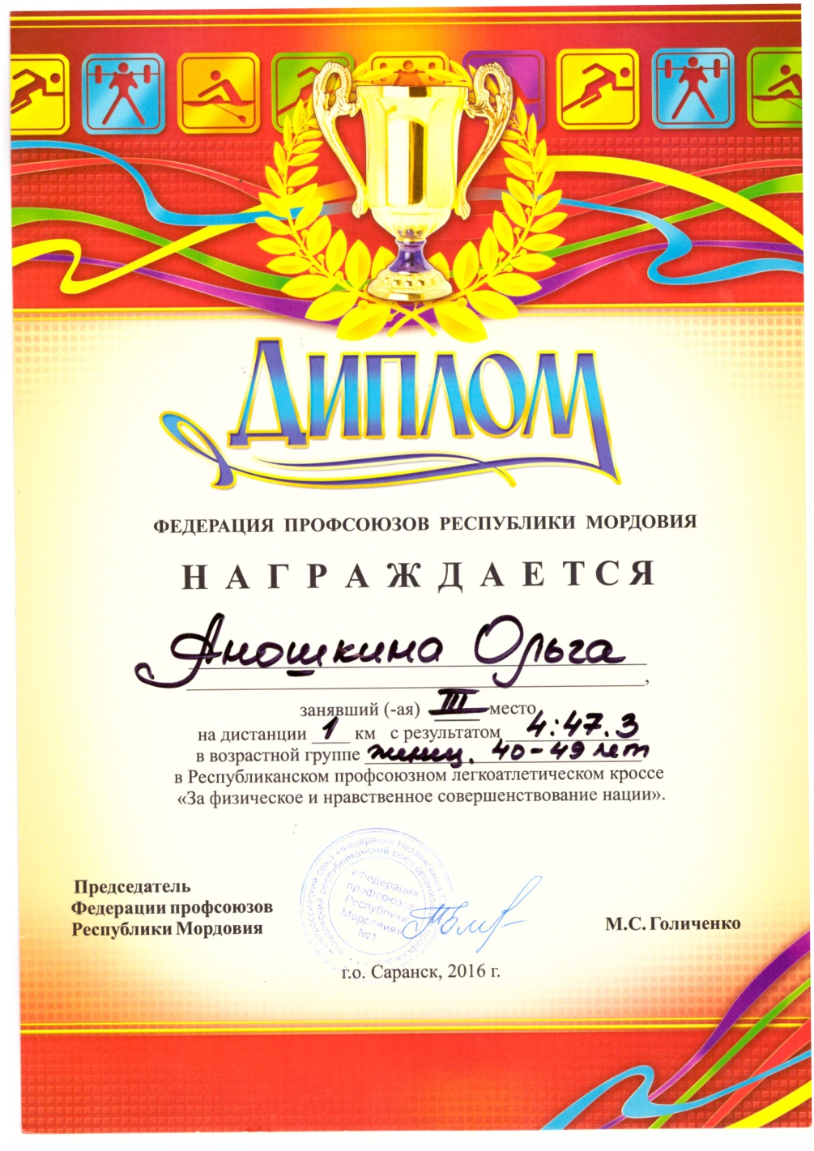
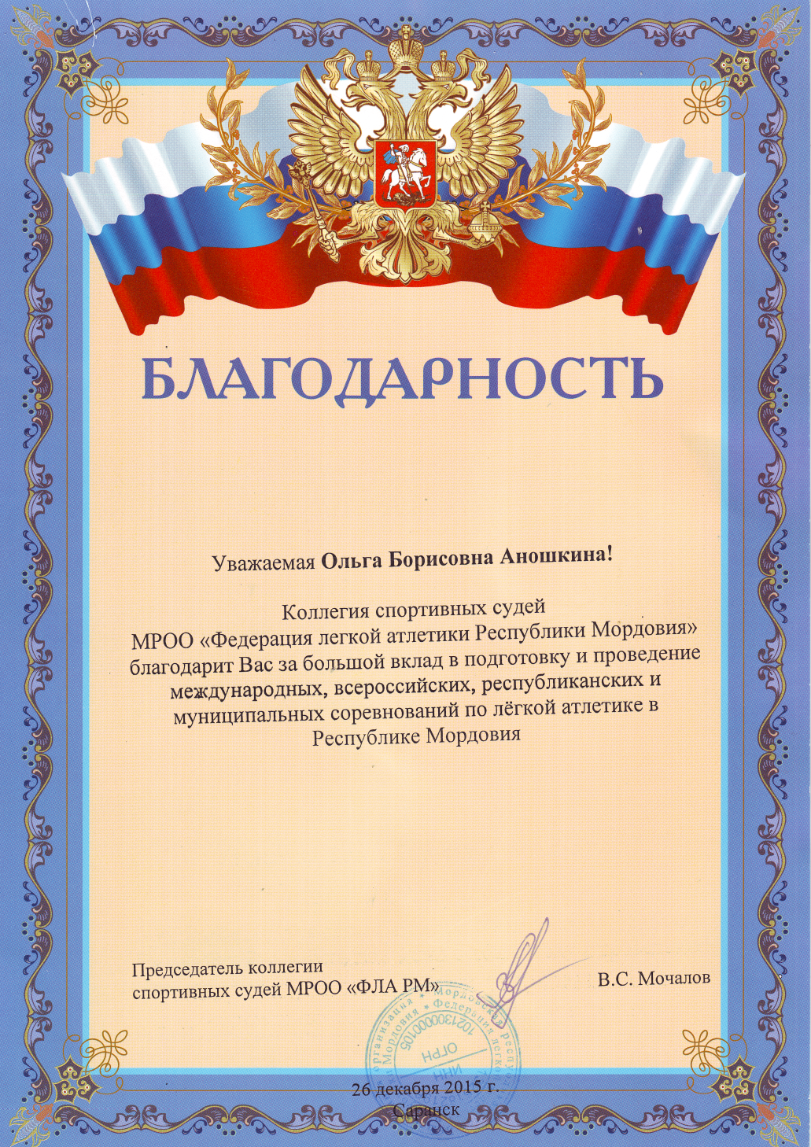

Slide 32
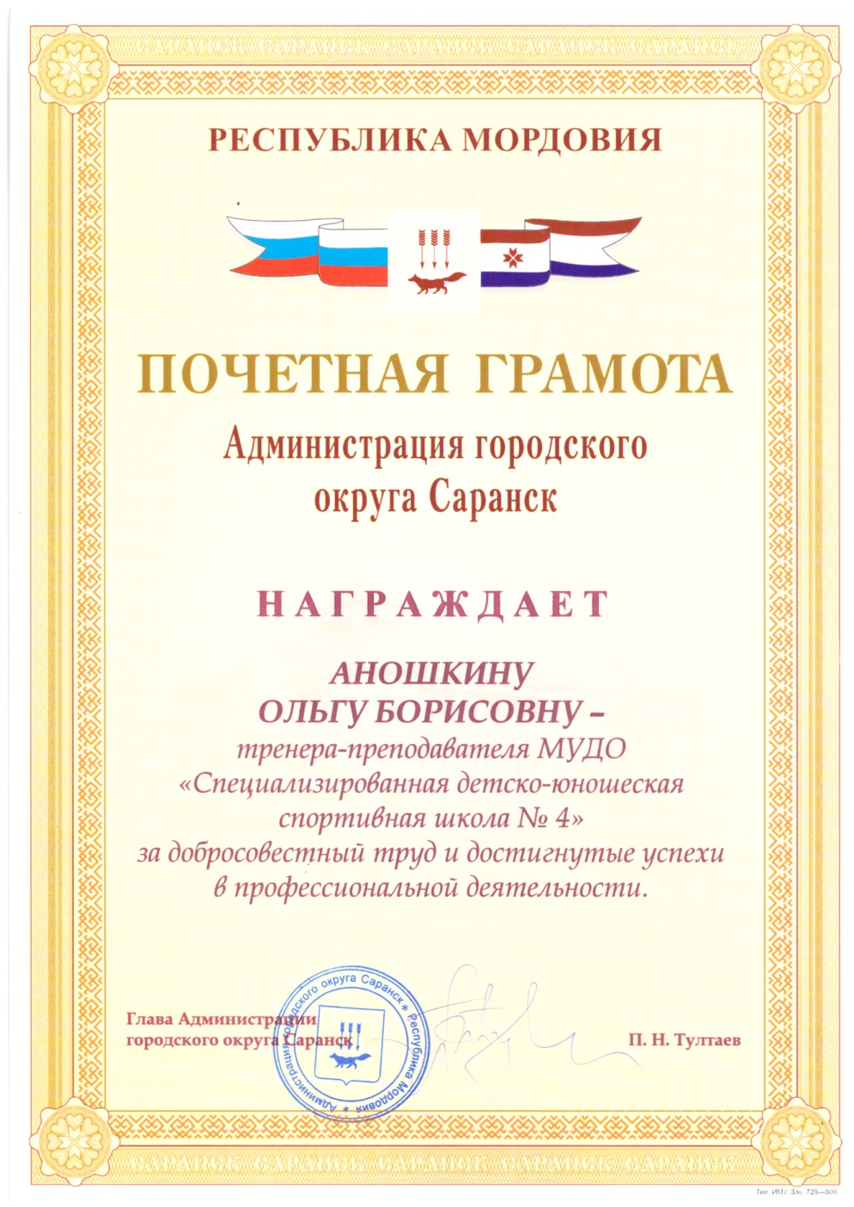

Slide 33
16. общественно-педагогическая активность педагога: участие в комиссиях, педагогических сообществах, в жюри конкурсов

